Slide 1

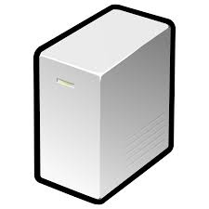


개발 환경
develop
개발
release
준 운영
master
운영

Slide 2
업무 Flow
기획
관리자
개발자
QA
배포담당자
기획서 작성
기획서 확인
담당자 배정
개발
테스트
배포요청
배포승인
배포
테스트
테스트

